Slide 1
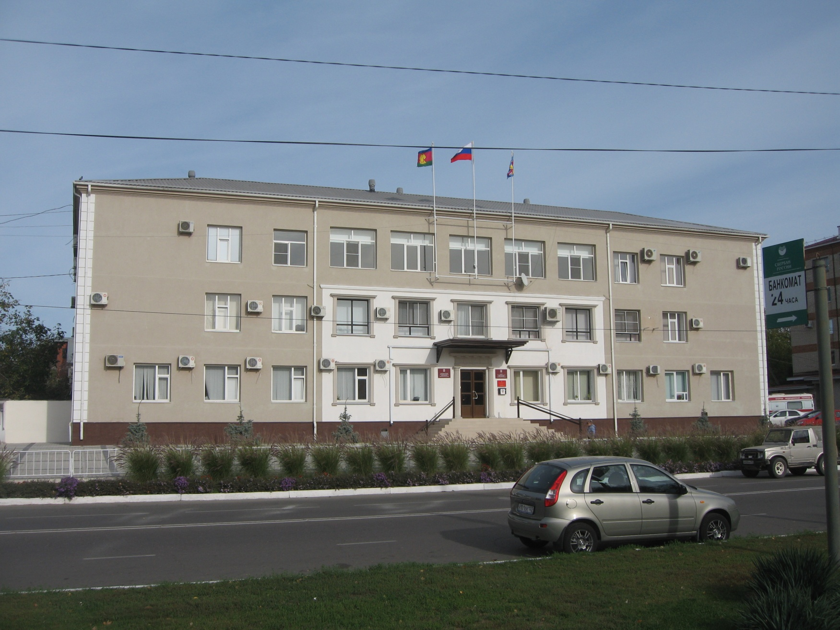
Бюджет для граждан
ОТЧЕТ
об исполнении бюджета
муниципального образования
Темрюкский район за 2017 год
г.Темрюк

Slide 2
Показатели исполнения доходной части консолидированного бюджета муниципального образования Темрюкский район (млн. рублей)
Показатели | Факт 2016 года | План 2017 года | Факт 2017 года | Темп роста, % | Исполнение плана 2017 года, %
Доходы консолидированного бюджет района, из них: | 3 197,1 | 2 889,3 | 3 217,2 | 100,6 | 111,3
Районного бюджета | 2 456,1 | 2 058,5 | 2 354,0 | 95,8 | 114,4
Бюджетов поселений | 741,0 | 830,8 | 863,2 | 116,5 | 103,9
Налоговые и неналоговые доходы, в том числе: | 1 798,7 | 1 561,7 | 1 906,4 | 106,0 | 122,1
Районного бюджета | 1 150,8 | 883,6 | 1 181,8 | 102,7 | 133,8
Бюджетов поселений | 647,9 | 678,1 | 724,6 | 111,8 | 106,8
Безвозмездные поступления в том числе: | 1 398,4 | 1 327,6 | 1 310,8 | 93,7 | 98,7
Районного бюджета | 1 305,3 | 1 174,9 | 1 172,2 | 89,8 | 99,8
Бюджетов поселений | 93,1 | 152,7 | 138,6 | 148,9 | 90,8

Slide 3
Структура налоговых и неналоговых доходов
районного бюджета за 2017 год, (процентов)

Slide 4
Поступление по видам
налоговых и неналоговых доходов
районного бюджета, млн. руб.
Наименование показателей | Факт 2016 год | План 2017 год | Факт 2017 год | Темп роста, % | Исполнение плана, %
Налоговые доходы, в том числе: | 900,4 | 735,9 | 1 031,2 | 114,5 | 140,1
Налог на доходы физических лиц | 644,4 | 480,2 | 713,4 | 110,7 | 148,5
Налог на прибыль | 112,5 | 133,5 | 195,1 | 173,4 | 146,1
Налог, взимаемый в связи с применением упрощенной системы налогообложения | 17,3 | 22,1 | 22,3 | 128,5 | 101,0
Единый налог на вмененный доход | 61,3 | 58,2 | 58,4 | 95,2 | 100,4
Единый сельскохозяйственный налог | 45,6 | 16,0 | 16,0 | 35,1 | 100,0
Госпошлина | 18,3 | 24,6 | 24,7 | 135,2 | 100,5
Прочие налоги и сборы | 1,1 | 1,4 | 1,4 | 129,5 | 100,3
Неналоговые доходы, в том числе: | 250,4 | 147,7 | 150,6 | 60,2 | 102,0
Аренда земли | 124,4 | 79,1 | 81,9 | 65,8 | 103,5
Доходы от сдачи в аренду имущества | 4,1 | 4,3 | 4,3 | 105,1 | 100,2
Доходы от продажи имущества | 6,2 | 0,4 | 0,4 | 7,1 | 106,2
Доходы от продажи земельных участков | 58,5 | 32,5 | 32,5 | 55,6 | 100,0
Штрафы | 37,8 | 14,0 | 14,1 | 37,3 | 100,5
Прочие неналоговые доходы | 19,4 | 17,3 | 17,4 | 89,3 | 100,5
Всего | 1 150,8 | 883,6 | 1 181,8 | 102,7 | 133,8

Slide 5
Показатели исполнения
налоговых и неналоговых доходов
районного бюджета
за 2017 год
№ | Наименование показателей | Ед. изм. | Показатель
1. | Годовое бюджетное назначение | млн.руб. | 883,6
2. | Поступление | млн.руб. | 1 181,8
3. | Темп роста | % | 102,7
4. | Выполнение годового плана | % | 133,8

Slide 6
Расходы районного бюджета в разрезе источников финансирования за 2017 год

Slide 7
Расходы на социальную сферу в общих расходах районного бюджета за 2017 год

Slide 8
Структура расходов
районного бюджета в 2017 году на социальную сферу, млн. рублей

Slide 9
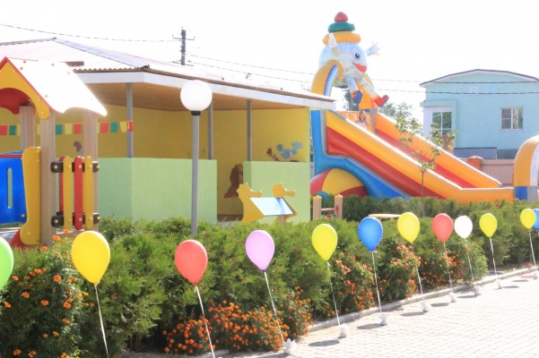
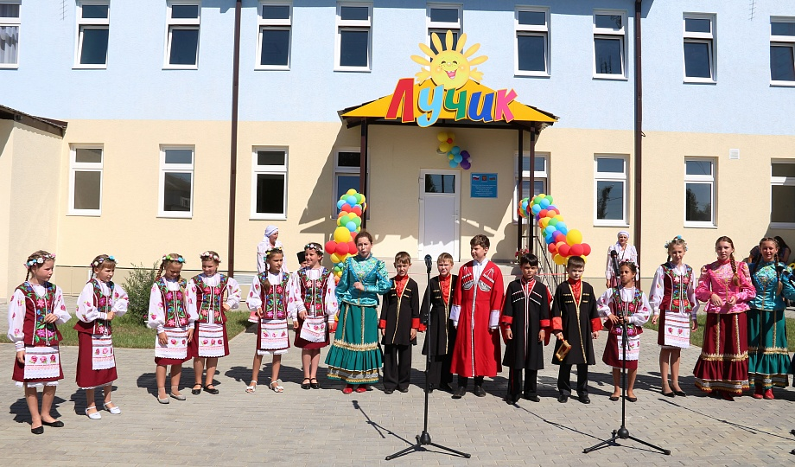
Исполнение расходов по отрасли образования в 2017 году составило 1,5 млрд.рублей
Детские дошкольные учреждения
516,8 млн. рублей
Общеобразовательные учреждения
653,3 млн. рублей
Учреждения молодежной политики и оздоровления детей
21,6 млн. рублей
Прочие учреждения в области образования и программные мероприятия
87,3 млн. рублей
На проведение ремонтных работ учреждений образования направлено
82,1 млн. рублей
Музыкальные школы и учреждения дополнительного образования
123,0 млн. рублей

Slide 10
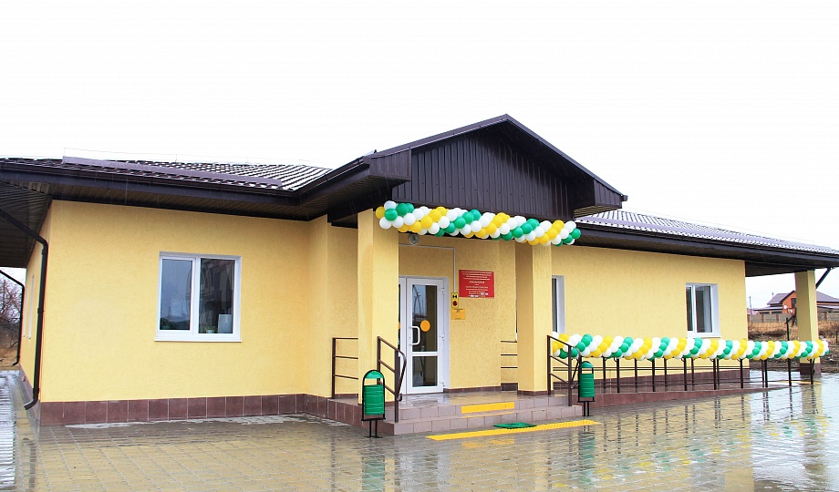
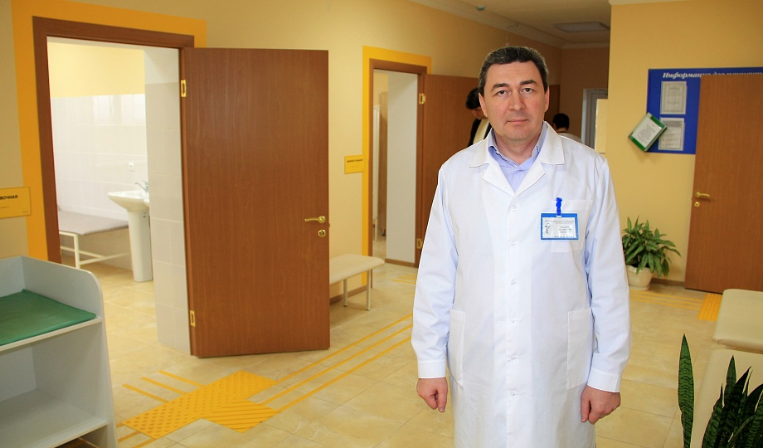
В 2017 году на здравоохранение направлено
91,6 млн. рублей, в том числе:
- 69,7 млн. рублей средств краевого бюджета;
- 21,9 млн. рублей средств районного бюджета направлено в рамках реализации муниципальной программы «Развитие здравоохранения в Темрюкском районе».

Slide 11
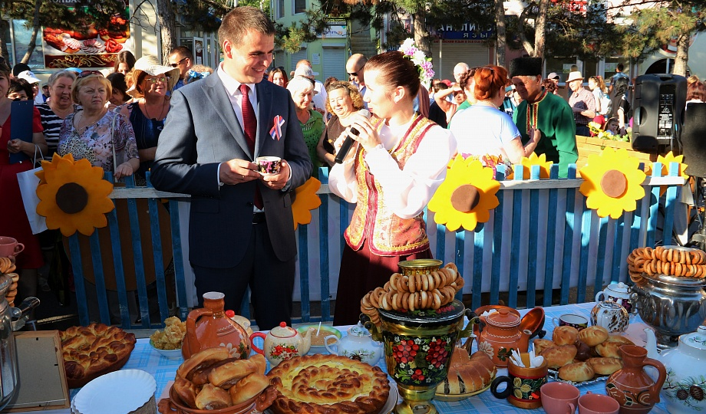
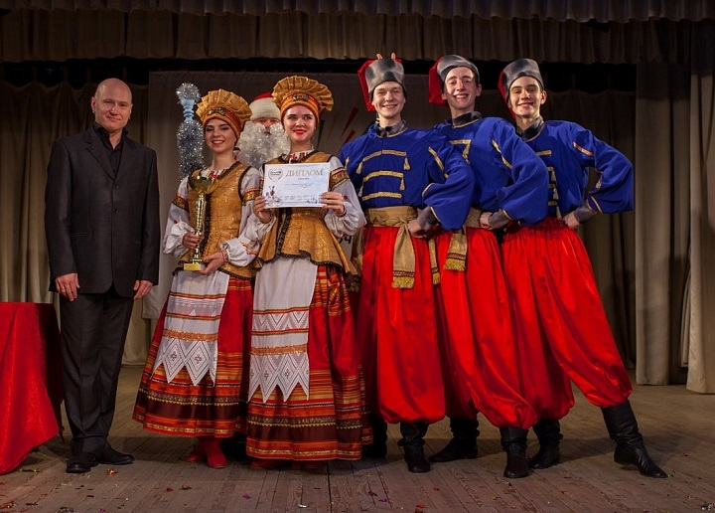
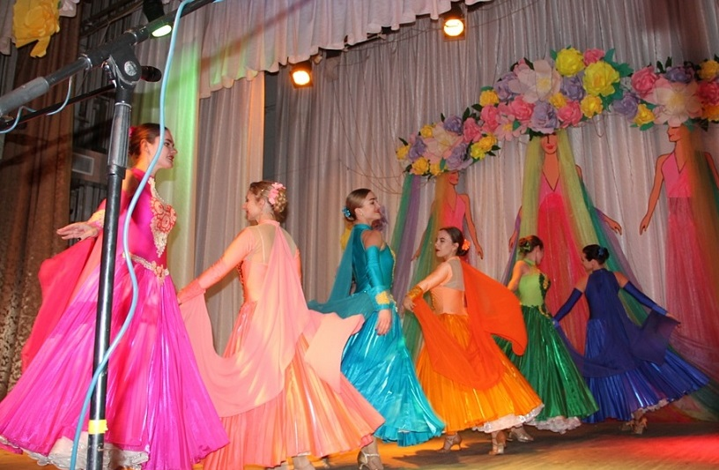
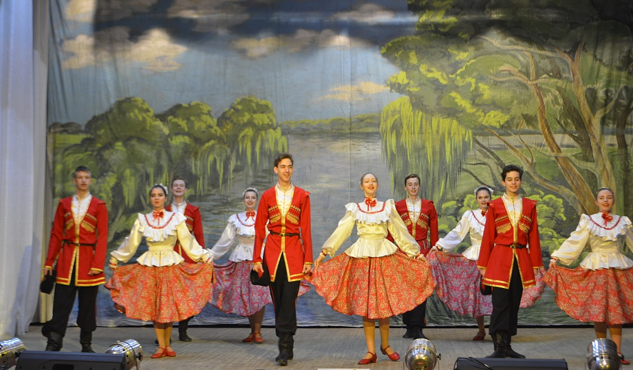
На культуру
в 2017 году направлено
49,8 млн. рублей

Slide 12
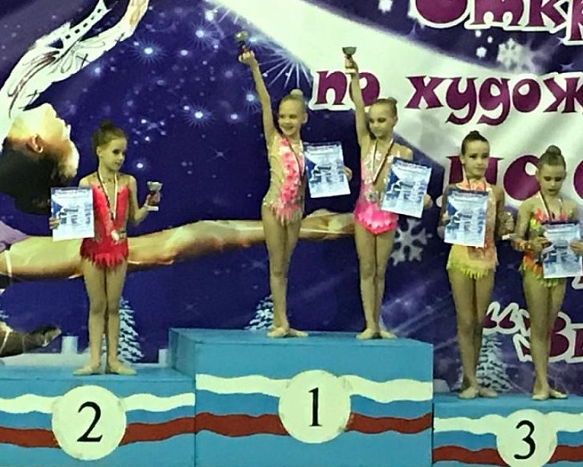
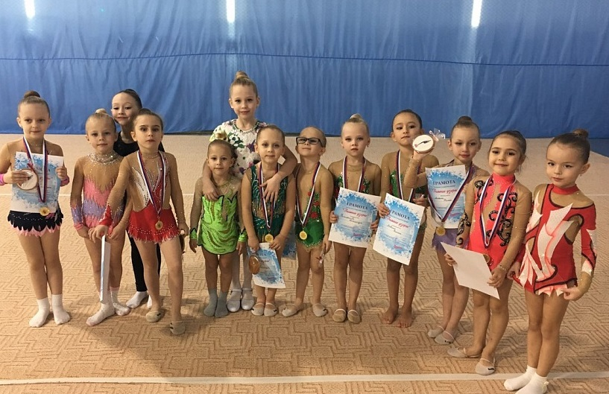
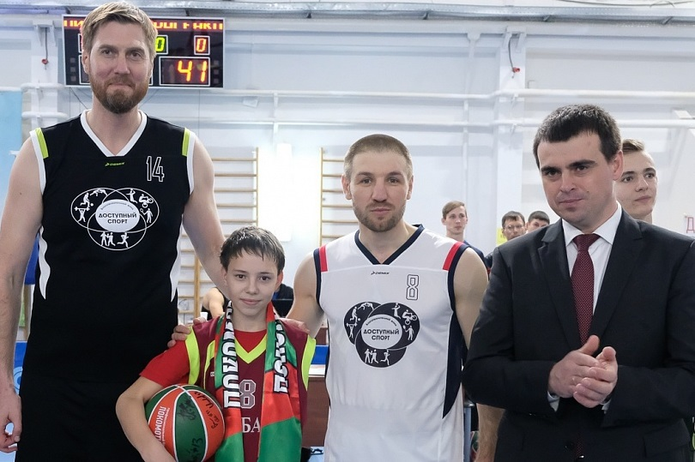
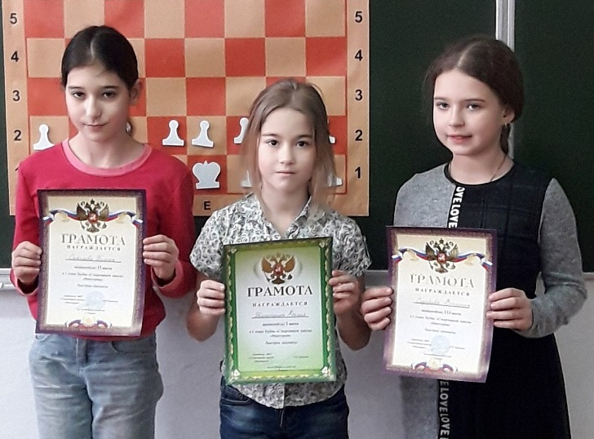
Расходы на физическую культуру и спорт в 2017 году –
55,8 млн. рублей
Организационное обеспечение -
1,6 млн. рублей
Организация и проведение районных соревнований и участие в краевых -
2,1 млн. рублей
Содержание центра физкультурно-массовой работы «Скиф» и ДЮСШ «Виктория»
52,1 млн.рублей

Slide 13
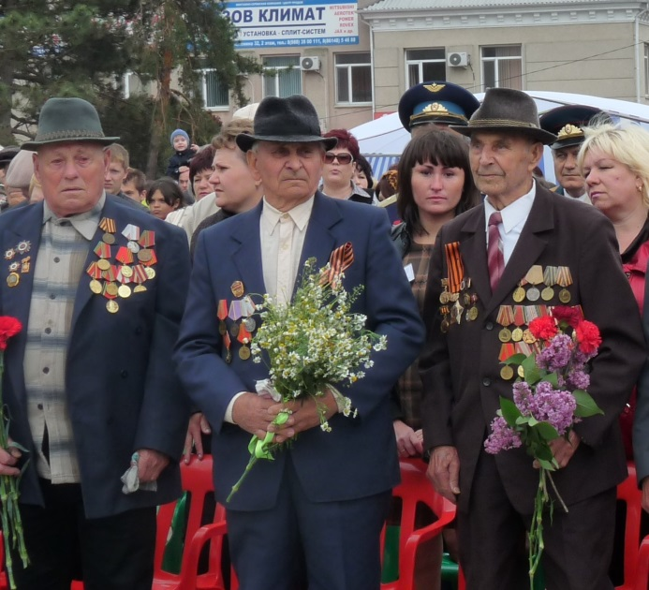
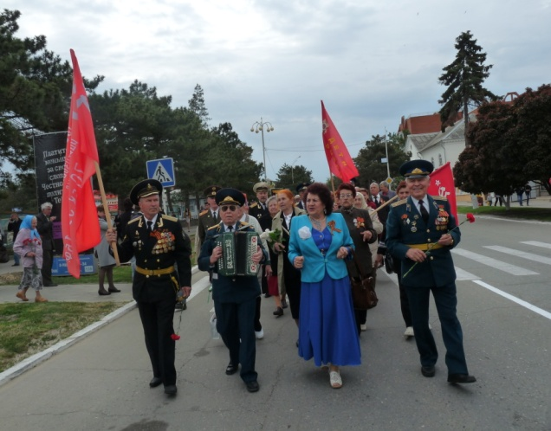
На социальную политику в 2017 году направлено 116,9 млн. рублей:
предоставление дополнительной денежной компенсации на усиленное питание доноров крови 0,4 млн. рублей;
доплаты к пенсии муниципальным служащим и выплаты почетным гражданам 4,9 млн. рублей;
обеспечение выплат социально-ориентированным некоммерческим организациям 13,1 млн. рублей;
содержание детей-сирот; оплата труда приемным родителям; обеспечение выплаты компенсации части родительской платы за присмотр и уход за детьми, посещающими организации, реализующие общеобразовательную программу дошкольного образования 91,7 млн. рублей;
организация оздоровления и отдыха детей, опека и попечительство в отношении несовершеннолетних 5,7 млн. рублей;
обеспечение жильем молодых семей 0,8 млн. рублей;
выплата муниципальной стипендии 0,3 млн. рублей.

Slide 14
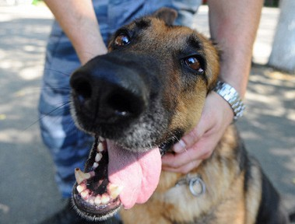
Расходы по отрасли «Национальная безопасность и правоохранительная деятельность» составили 20,9 млн.рублей
Аварийно-спасательные службы 13,3 млн.рублей
Содержание управления ГО ЧС 7,0 млн.рублей
В рамках муниципальных программ 0,6 млн.рублей

Slide 15
Расходы на национальную экономику в 2017 году составили
31,2 млн. рублей
Содержание учреждений: ИКЦ «Темрюкский», Архитектурный центр 12,6 млн.рублей
В рамках реализации краевых программ 9,3 млн. рублей
Мероприятия в рамках реализации муниципальных программ 9,3 млн. рублей

Slide 16
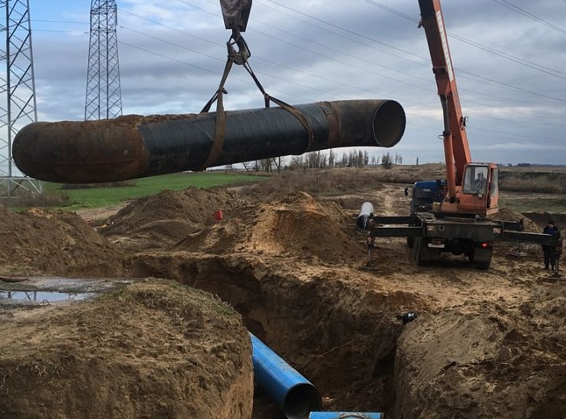
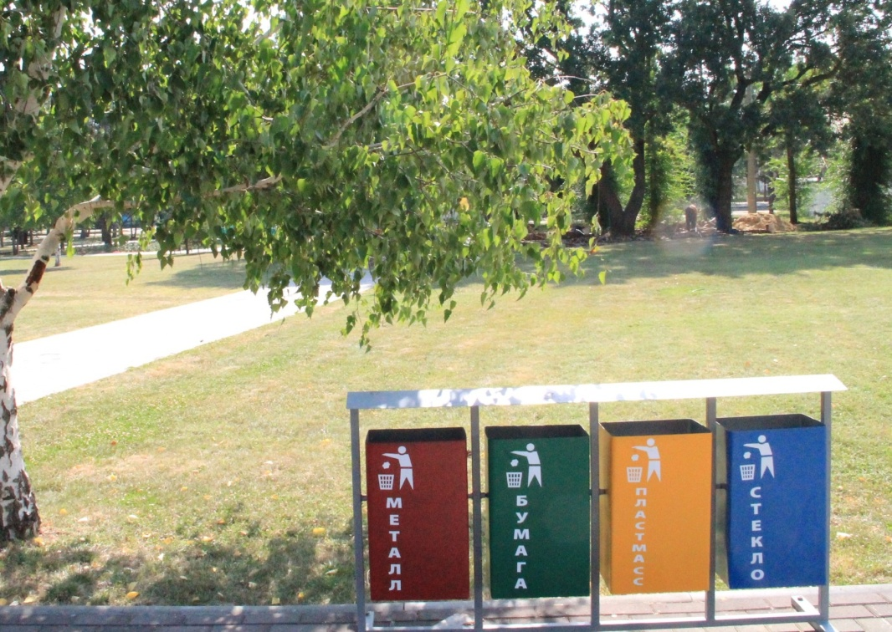
На обеспечение деятельности МБУ «Единая служба заказчика» и управления капитального строительства направлено 12,4 млн. рублей
Расходы на жилищно–коммунальное хозяйство и охрану окружающей среды в 2017 году
составили 45,5 млн. рублей
Капитальный и текущий ремонты муниципального имущества, разработка ПСД для МТ 1 3,6 млн. рублей
Приобретены
4 квартиры приглашенным врачам специалистам и 12 квартир детям-сиротам 24,3 млн. рублей
Субсидия МУП «Универсал»
3,3 млн.рублей
Подготовка к отопительному периоду
1,9 млн.рублей

Slide 17
Структура бюджета муниципального образования Темрюкский район за 2017 год
Расходы | Объем расходов, %
Всего расходов: | 100,0
Общегосударственные вопросы | 9,4
Национальная безопасность и правоохранительная деятельность | 0,9
Национальная экономика | 1,4
Жилищно-коммунальное хозяйство | 1,9
Охрана окружающей среды | 0,1
Образование | 65,4
Культура и кинематография | 2,2
Здравоохранение | 4,0
Социальная политика | 5,2
Физическая культура и спорт | 2,5
Межбюджетные трансферты | 7,0

Slide 18
Поддержка поселений Темрюкского района в 2017 году
Наименование | Объем дотации, ИМТ на сбалансированность бюджета поселения (млн.руб.)
Ахтанизовское поселение | 7,5
Голубицкое поселение | 1,5
Краснострельское поселение | 4,1
Курчанское поселение | 5,7
Новотаманское поселение | 11,2
Фонталовское поселение | 0,6
ВСЕГО | 30,6
Кроме того, на софинансирование расходных обязательств поселений по вопросам местного значения направлено всего 127,9 млн.рублей

Slide 19
Оценка эффективности реализации муниципальных программ за 2017 год:
№ | Наименование муниципальной программы | Оценка эффективности
1. | "Развитие образования в Темрюкском районе" | высокая
2. | "Развитие культуры Темрюкского района" | высокая
3. | "Дети Тамани" | высокая
4. | "Социальная поддержка граждан Темрюкского района" | высокая
5. | "Улучшение условий и охраны труда в муниципальном образовании Темрюкский район" | высокая
6. | "Развитие экономики в Темрюкском районе" | высокая
7. | "Поддержка малого и среднего предпринимательства в муниципальном образовании Темрюкский район" | высокая
8. | "Развитие санаторно - курортного и туристского комплекса муниципального образования Темрюкский район" | высокая
9. | "Качество" | высокая
10. | "Обеспечение жильем молодых семей на территории муниципального образования Темрюкский район" | высокая
11. | "Экологическое оздоровление территории муниципального образования Темрюкский район" | высокая
12. | "Подготовка градостроительной и землеустроительной документации на территории муниципального образования Темрюкский район" | высокая

Slide 20
№ | Наименование муниципальной программы | Оценка эффективности
13. | "Энергосбережение и повышение энергетической эффективности муниципального образования Темрюкский район на период 2012-2015 годов и на перспективу до 2020 года" | высокая
14. | "Внедрение гражданских технологий противодействию терроризму в муниципальном образовании Темрюкский район" | высокая
15. | "Комплексные меры противодействия незаконному потреблению и обороту наркотических средств в муниципальном образовании Темрюкский район" | высокая
16. | "Развитие национальных культур и профилактики проявлений экстремизма на территории муниципального образования Темрюкский район" | высокая
17. | "Обеспечение безопасности населения в Темрюкском районе" | высокая
18. | "Поддержка социально ориентированных некоммерческих организаций, осуществляющих свою деятельность на территории муниципального образования Темрюкский район" | высокая
19. | "Перспективное развитие наружной рекламы на территории муниципального образования Темрюкский район" | высокая
20. | "Управление муниципальными финансами" | высокая
21. | "Информирование населения о деятельности администрации муниципального образования Темрюкский район в СМИ" | высокая
22. | "Муниципальная политика и развитие гражданского общества" | высокая
23. | "Развитие информационного общества и формирование электронного правительства" | высокая
24. | "Эффективное муниципальное управление" | высокая

Slide 21
№ | Наименование муниципальной программы | Оценка эффективности
25. | "Развитие здравоохранения в Темрюкском районе" | средняя
26. | "Обеспечение и развитие физической культуры и спорта в Темрюкском районе" | средняя
27. | "Программа реализации государственной молодежной политики в Темрюкском районе" | средняя
28. | "Создание доступной среды для инвалидов и других маломобильных групп населения в муниципальном образовании Темрюкский район" | средняя
29. | "Комплексное развитие Темрюкского района в сфере дорожного хозяйства" | средняя
30. | "Управление и контроль за муниципальным имуществом и земельными ресурсами на территории муниципального образования Темрюкский район" | средняя
31. | "Профилактика правонарушений в муниципальном образовании Темрюкский район" | средняя
32. | "Развитие муниципальной службы в администрации муниципального образования Темрюкский район" | средняя
33. | "Развитие сельского хозяйства в Темрюкском районе" | удовлетворительная
34. | "Комплексное развитие Темрюкского района в сфере строительства" | удовлетворительная
35. | "Антикризисные меры в жилищно- коммунальном хозяйстве муниципального образования Темрюкский район" | неудовлетворительная

Slide 22
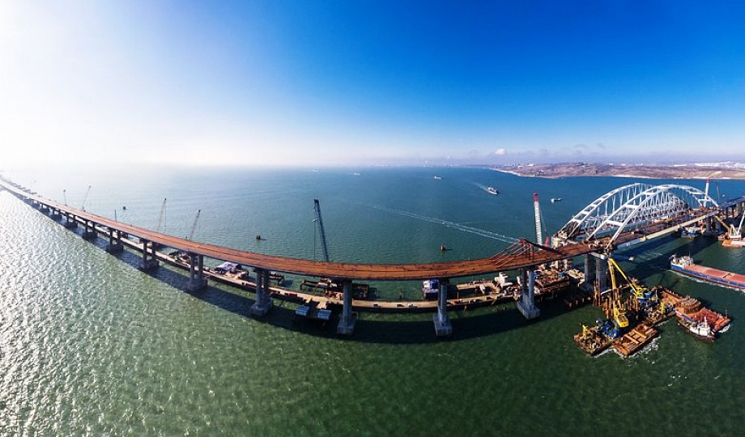
Спасибо за внимание!

